Slide 1
全国计算机技术与软件专业技术资格（水平）考试
《计算题基础》
综合计算
— 讲师:薛大龙博士

Slide 2
讲 师 简 介
北京理工大学博士、多所大学客座教授
工信部中国智库专家、北京市评标专家
多次参与全国计算机技术与软件专业技术资格(水平)考
试的命题与阅卷
全国计算机技术与软件专业技术资格(水平)考试辅导用书
编委会主任，以第一作者主编正式出版书籍超过60本
多次受邀为中共中央党校、国家各大部委、大型国企、 上市公司授课。企业内训超过1000多家，公开课600多次
作为规则制订者非常熟悉命题要求、命题形式、命题难度、 命题深度、命题重点及判卷标准等。

Slide 3
2016下半年试题一 阅读下列说明。回答问题1至问题4，将解答填入答题纸的对应栏内 【说明】 已知某信息工程由A、B、C、D、E、F、G、H八个活动构成，项目的活动历时，活动所需人数、费用及活动逻辑关系如下表所示：
活动 | 历时（单位：天） | 所需人数 | 费用(单位：元/人天) | 紧前活动
A | 3 | 3 | 100 | -
B | 2 | 1 | 200 | A
C | 8 | 4 | 400 | A
D | 4 | 3 | 100 | B
E | 10 | 2 | 200 | C
F | 7 | 1 | 200 | C
G | 8 | 3 | 300 | D
H | 5 | 4 | 200 | E、F、G

Slide 4
【问题1】（4分） 请给出该项目的关键路径和工期。 【问题2】（12分） 第14天晚的监控数据显示活动E、G均完成一半，F尚未开始，项目实际成本支出为12000元。 （1）请计算此时项目的计划值（PV）和挣值（EV）。 （2）请判断次时项目的成本偏差（CV）和进度偏差（SV），以及成本和进度执行情况。 【问题3】（3分） 若后续不作调整，项目工期是否有影响？为什么？ 【问题4】（6分） （1）请给出总预算（BAC）、完工尚需估算（ETC）和完工估算（EAC）的值。 （2）请预测是否会超出总预算(BAC)？完工偏差（VAC）是多少？

Slide 6
答案：
【问题1】关键路径ACEH，工期26天。 【问题2】
（1）PV=A+B+C+D+3/10E+3/7F+5/8G=900+400+12800+1200+3*2*200+3*1*200+5*3*300=21600 EV=A+B+C+D+1/2E+1/2G=900+400+12800+1200+2000+3600=20900 （2）SV=EV-PV=20900-21600=-700<0 所以进度落后。 CV=EV-AC=20900-12000=8900>0 所以成本节约。
【问题3】
会对工期产生影响，造成工期延误。因为，SPI=EV/PV=20900/21600=0.97<0。
【问题4】
（1）BAC=A+B+C+D+E+F+G+H=3*3*100+2*1*200+8*4*400+4*3*100+10*2*200+7*1*200+8*3*300+5*4*200=31900 因为不对后续工作进行调整，所以是典型偏差，
ETC=（BAC-EV）/CPI=6321.84 EAC=ETC+AC=18321.84
（2）不会超出总预算 VAC= VAC=BAC-EAC=13578.16

Slide 7
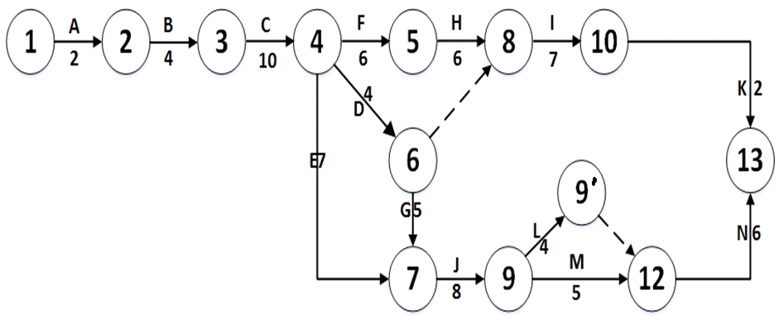
2016上半年试题一：
下图给出了一个信息系统项目的进度网络图。

Slide 8
下表给出了该项目各项作业正常工作与赶工工作的时间和费用。
活动 | 正常工作 |  | 赶工工作
 | 时间/天 | 费用/元 | 时间/天 | 费用/元
A | 2 | 1200 | 1 | 1500
B | 4 | 2500 | 3 | 2700
C | 10 | 5500 | 7 | 6400
D | 4 | 3400 | 2 | 4100
E | 7 | 1400 | 5 | 1600
F | 6 | 1900 | 4 | 2200
G | 5 | 1100 | 3 | 1400
H | 6 | 9300 | 4 | 9900
I | 7 | 1300 | 5 | 1700
J | 8 | 4600 | 6 | 4800
K | 2 | 300 | 1 | 400
L | 4 | 900 | 3 | 1000
M | 5 | 1800 | 3 | 2100
N | 6 | 2600 | 3 | 2960

Slide 9
【问题1】（3分） 请给出项目关键路径。 【问题2】（3分） 请计算项目总工期。 【问题3】（19分） （1）请计算关键路径上各活动的可缩短时间，每缩短一天增加的费用和增加的总费用。将关键路径上各活动的名称以及对应的计算结果填入答题纸相对应的表格中。 （2）如果项目工期要求缩短到38天，请给出具体的工期压缩方案并计算需要增加的最少费用。

Slide 10
答案：
【问题1】关键路径：ABCDGJMN
【问题2】总工期：44
【问题3】关键路径：ABCDGJMN,长度44天；压缩作业GJN或MJN，其中G或M压缩一天，J压缩2天，N压缩3天，增加的费用最少，150+200+360=710。
活动 | 可缩短时间 | 每缩短一天增加费用 | 增加的总费用
A | 1 | 300 | 300
B | 1 | 200 | 200
C | 3 | 300 | 900
D | 2 | 350 | 700
G | 2 | 150 | 300
J | 2 | 100 | 200
M | 2 | 150 | 300
N | 3 | 120 | 360

Slide 11
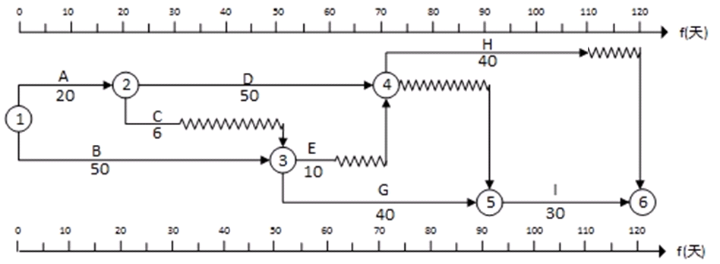
2015下半年试题二（2 5分）
已知某信息工程顶目由A B C D E G H I八个活动构成，项目工期要求为1 0 0天。顶目组根据初步历时估算、各活动间逻辑关系得出的初步进度计划网络图如下图所示（箭线下方为活动历时）。
【问题1】(7分）
(1)请给出该顶目初步进度计划的关键路径和工期。
(2)该顶目进度计划需要压缩多少天才能满足工期要求？可能需要压缩的活动都有哪些？
(3)若项目组将B和H均压缩至3 0天，是否可满足工期要求？压缩后顶目的关键路径有多少条？关键路径上的活动是什么？

Slide 12
【问题2】(9分)
项目组根据工期要求，资源情況及预算进行了工期优化，即将话动B压缩至3 0天、D压缩至40天，并形成了最终进度计划网络图；给出的顶目所需资源数量与资源费率如下表：
按最终进度计划执行到第4 0天晚对项目进行监测时发现，活动D完成一半，活动E准备第二天开始，活动G完成了1/4；此时累计支付的实际成本为4 0 0 0 0元，请在下表中填写此时该项目的绩效信息。
活动 | 资源 | 费率（元/人天） | 活动 | 资源 | 费率（元/人天）
A | 1人 | 180 | E | 1人 | 180
B | 2人 | 220 | G | 2人 | 200
C | 1人 | 150 | H | 2人 | 100
D | 2人 | 240 | I | 2人 | 150
活动 | PV | EV
A
B
C
D
E
G
H
I
合计

Slide 13
【问题3】(6分)
请计算第4 0天晚时项目的C V、S V、C P I、S P I（给出计算公式和计算结果，结果保留2位小数），评价当前项目缋效，幷给出改进措施。

Slide 14
【问题2】(9分)
项目组根据工期要求，资源情況及预算进行了工期优化，即将话动B压缩至3 0天、D压缩至40天，并形成了最终进度计划网络图；给出的顶目所需资源数量与资源费率如下表：
按最终进度计划执行到第4 0天晚对项目进行监测时发现，活动D完成一半，活动E准备第二天开始，活动G完成了1/4；此时累计支付的实际成本为4 0 0 0 0元，请在下表中填写此时该项目的绩效信息。
活动 | 资源 | 费率（元/人天） | 活动 | 资源 | 费率（元/人天）
A | 1人 | 180 | E | 1人 | 180
B | 2人 | 220 | G | 2人 | 200
C | 1人 | 150 | H | 2人 | 100
D | 2人 | 240 | I | 2人 | 150
活动 | PV | EV
A
B
C
D
E
G
H
I
合计
活动 | PV | EV
A | 3600 | 3600
B | 13200 | 13200
C | 900 | 900
D | 9600 | 9600
E | 1800 | 0
G | 4000 | 4000
H | 0 | 0
I | 0 | 0
合计 | 33100 | 31300

Slide 15
试题二参考答案
【问题1】
(1)关键路径：B G I工期1 2 0天。
(2)需要压2 0天，可能需要压缩A、B、D、G、H、I活动
(3)可以满足工期要求。关键路径有2条，分别是：A D H B G I
【问题3】
第4 0天时，P V=3 3 1 0 0,E V=3 1 3 0 0,A C=4 0 0 0 0.
C V=E V-A C=-8 7 0 0
S V=E V-P V=-1 8 0 0
C P I=E V/A C=3 1 3 0 0/4 0 0 0 0=0.7 8
S P I=E V/P V=3 1 3 0 0/3 3 1 0 0=0.9 5
因为C P I<1,S P I<1,所以进度落后，成本超支。
改进措施：
(1)关键活动的调整（快速跟进）
(2)非关键活动的调整（将资源投入关键活动）
(3)投入更多的资源以加速活动进程（増加资源、赶工）
(4)指派经验更丰富的人去完成或帮助完成顶目工作（拫高工作效率)
(5)改进方法或技术提高生产效率。
(6)减小活动范围或降低活动要求（写不写都行)。

Slide 16
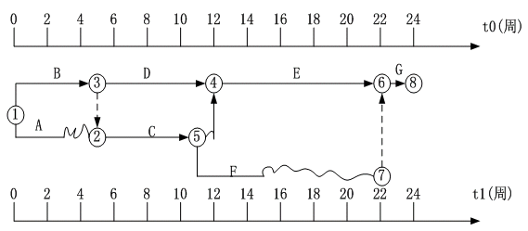
2015上半年试题一：
某信息系统工程项目由 ABCDEFG 七个任务构成，项目组根据不同任务的特点，人员情况等，对各项任务进行了历时估算并排序，并给出了进度计划，如下图：

Slide 17
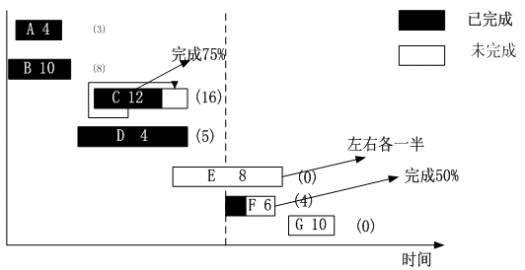
项目中各项任务的预算（方框中，单位是万元）、从财务部获取的监控点处各项目任务的实际费用（括号中，单位为万元），及各项任务在监控点时的完成情况如下图：

Slide 18
[问题 1]（10 分）
（1）请指出该项目的关键路径、工期。
（2）本例给出的进度计划图叫什么图？还有哪几种图可以表示进度计划？
（3）请计算任务 A、D 和 F 的总时差和自由时差
（4）若任务 C 拖延 1 周，对项目的进度有无影响？为什么？
[问题 2]（7 分）
请计算监控点时刻对应的 PV、EV、AC、CV、SV、CPI 和 SPI.
[问题 3]（4 分）
请分析监控点时刻对应的项目绩效，并指出绩效改进的措施。
[问题 4]（4 分）
（1）请计算该项目的总预算。
（2）若在监控点时刻对项目进行了绩效评估后，找到了影响绩效的原因并予以纠正，请预测此种情况下项目的 ETC、EAC。

Slide 19
答案：
【问题1】
（1）关键路径：BDEG，工期是 24 周。
（2）时标网络图。还有单代号网络图，双代号网络图（箭线图），甘特图。
（3）A 总时差 3，自由时差 2；D 总时差 0，自由时差 0； F 总时差 7，自由时差 7。
（4）C 工作有 1 周总时差，所以拖延 1 周对项目总体进度没有影响。
【问题2】
答：
PV=4+10+12+4+4=34
AC=3+8+16+5+4=36
EV=4+10+12*0.75+4+6*0.5=30
CV=EV -AC=30-36=-6
SV=EV -PV=30-34=-4
CPI=EV/AC=30/36=0.83
SPI=EV/PV=30/34=0.88

Slide 20
【问题 3】
答：
因为监控点的 CPI、SPI 都小于 1，所以项目进度落后，成本超支。
改进措施：
1、加强员工培训，提高工作效率。
2、赶工（加班）。
3、采用新技术、方法，节省开支。
4、增加（替换）工作能力强的员工加入到项目组。
【问题 4】
答：
（1）总预算 54 万元。
（2）ETC=12*0.25+8+6*0.5+10=24万。
EAC=AC+BAC-EV=36+54-30=60万。

Slide 21
2014下半年试题一：
某项目由A、B、C、D、E、F、G、H、I、J共10个工作包组成，项目计划执行时间为5个月。在项目执行到第3个月末的时候，公司对项目进行了检查，检查结果如下表所示（假设项目工作量在计划期内均匀分布）。
工作包 | 预算 （万元） | 预算按月分配（万元） |  |  |  |  | 实际完成 （%）
 |  | 第一个月 | 第二个月 | 第三个月 | 第四个月 | 第五个月
A | 12 | 6 | 6 |  |  |  | 100
B | 8 | 2 | 3 | 3 |  |  | 100
C | 20 |  | 6 | 10 | 4 |  | 100
D | 10 |  | 6 |  | 4 |  | 75
E | 3 | 2 | 1 |  |  |  | 75
F | 40 |  |  | 20 | 15 | 5 | 50
G | 3 |  |  |  |  | 3 | 50
H | 3 |  |  |  | 2 | 1 | 50
I | 2 |  |  |  | 1 | 1 | 25
J | 4 |  |  |  | 2 | 2 | 25

Slide 22
【问题1】（4分）
计算到目前为止，项目的PV、EV分别为多少？
【问题2】（11分）
假设该项目到目前为止已支付80万元，请计算项目的CPI和SPI，并指出项目整体的成本和进度执行情况以及项目中哪些工作包落后于计划进度，哪些工作包超前于计划进度 ？
【问题3】（10分）
如果项目的当前状态代表了项目未来的执行情况，预测项目未来的结束时间和总成本。并针对项目目前的状况，提出相应的应对措施。
Notes:
【问题1】
答：
PV = 6+6+2+3+3+6+10+6+2+1+20=65万元。
EV = 12+8+20+10×75%+3×75%+40×50%+3×50%+3×50%+2×25%+4×25%
= 40+7.5+2.25+20+1.5+1.5+0.5+1
= 74.25万元。
【问题2】
答：
CPI=EV/AC=74.25/80=0.9281。
SPI=EV/PV=74.25/65=1.1423。
由此可见，项目在第3月末时，实际进度比计划进度相比有所提前，但实际成本与计划成本相比则有所超支。
落后于计划进度的工作包有：E
超前于计划进度的工作包有：C、D、G、H、I、J
【问题3】
答：
依题意可知，这属于典型偏差的情况。
先预测时间：
项目到第3个月底所挣得的时间EV=3×SPI=3×1.1423=3.43个月。
项目剩余的工作时间ETC=(5-3.43)/SPI=(5-3.43)/ 1.1423=1.37个月。
则项目的总工期=3+1.37=4.37个月，也就是该项目将在第4.37个月（即大约在4个月零11天时完工）。
再预测成本：
项目到第3个月底所挣得的成本EV=3×SPI=3×1.1423=3.43个月。
BAC=12+8+20+10+3+40+3+3+2+4=105万元
项目剩余的工作成本ETC=(BAC-EV)/CPI=(105-74.25)/ 0.9281=33.13万元。
则项目的总成本EAC=AC+ETC=80+33.13=113.13万元。
由于目前是成本超支，进度却有所提前的状态，所以可以采取以下措施来应对：抽调部份工作人员去支援其他项目，从而减少本项目的成本支出。
同时更换少量工作效率更高的成员或采用更先进的工作方法、技术来提高工作效率，最终确保在进度没有滞后的前提下，成本也不会超支。

Slide 23
【问题1】
答：
PV = 6+6+2+3+3+6+10+6+2+1+20=65万元。
EV = 12+8+20+10×75%+3×75%+40×50%+3×50%+3×50%+2×25%
+4×25%
= 40+7.5+2.25+20+1.5+1.5+0.5+1
= 74.25万元。
【问题2】
答：
CPI=EV/AC=74.25/80=0.9281。
SPI=EV/PV=74.25/65=1.1423。
由此可见，项目在第3月末时，实际进度比计划进度相比有所提前，但实际成本与计划成本相比则有所超支。
落后于计划进度的工作包有：E
超前于计划进度的工作包有：C、D、G、H、I、J

Slide 24
【问题3】 答：
题干中“如果项目的当前状态代表了项目未来的执行情况”暗示未来项目的CPI、SPI会保持不变，此时预测项目完成时的总成本和预计完成时间，应该用典型偏差公式。
先预测时间：
项目到第3个月底所挣得的时间EV=3×SPI=3×1.1423=3.43个月。
项目剩余的工作时间ETC=(5-3.43)/SPI=(5-3.43)/ 1.1423=1.37个月。
则项目的总工期=3+1.37=4.37个月，也就是该项目将在第4.37个月（即大约在4个月零11天时完工）。
再预测成本：
BAC=12+8+20+10+3+40+3+3+2+4=105万元
项目剩余的工作成本ETC=(BAC-EV)/CPI=(105-74.25)/ 0.9281=33.13万元。
则项目的总成本EAC=AC+ETC=80+33.13=113.13万元。
由于目前是成本超支，进度却有所提前的状态，所以可以采取以下措施来应对：抽调部份工作人员去支援其他项目，从而减少本项目的成本支出。
同时更换少量工作效率更高的成员或采用更先进的工作方法、技术来提高工作效率，最终确保在进度没有滞后的前提下，成本也不会超支。

Slide 25
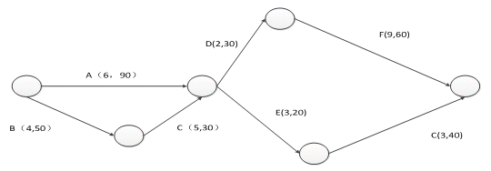
2014上半年试题二（25分）
阅读下列说明，回答问题1至问题4，将解答填入答题纸的对应栏内。
【说明】
一个信息系统集成项目有A、B、C、D、E、F、G共7个活动。各个活动的顺序关系、计划进度和成本预算如下图所示，大写字母为活动名称，其后面括号中的第一个数字是该活动计划进度持续的周数，第二个数字是该活动的成本预算，单位是万元。该项目资金分三次投入，分别在第1周初、第10周初和第15周初投入资金。

Slide 26
项目进行的前9周，由于第3周时因公司有个临时活动停工1周。为赶进度。从其他项目组中临时抽调4名开发人员到本项目组。第9周末时，活动A、B和C的信息如下，其他活动均未进行。
活动A：实际用时8周，实际成本100万元，已完成100%；
活动B：实际用时4周，实际成本55万元，已完成100%；
活动C：实际用时5周，实际成本35万元，已完成100%。
从第10周开始，抽调的4名开发人员离开本项目组，这样项目进行到第14周末的情况如下，其中由于对活动F的难度估计不足，导致了进度和成本的偏差。
活动D：实际用时2周，实际成本30万元，已完成100%；
活动E：实际用时0周，实际成本0万元，已完成0%；
活动F：实际用时3周，实际成本40万元，已完成20%；
活动G：实际用时0周，实际成本0万元，已完成0%。
[问题1]（10分）
在不影响项目总体工期的前提下，制定能使资金成本最优化的资金投入计划。请计算三个资金投入点分别要投入的资金量并写出在此投入计划下项目各个活动的执行顺序。
[问题2]（5分）
请计算项目进行到第9周末时的成本偏差（CV）和进度偏差（SV）,并分析项目的进展情况。
[问题3]（5分）
请计算项目进行到第15周时的成本偏差（CV）和进度偏差（SV），并分析项目的进展情况。
[问题4]（5分）
若需要项目第15周计算完工尚需成本（ETC）和完工估算成本（EAC），问采用哪种方式计算更适合？写出计算公式。
Notes:
参考答案：
[问题1]
答：第一周初投入资金为：90+50+30=170万元。 执行顺序：第1-4周执行B活动，第1-6周执行A活动，第5-9周执行C活动。
第十周初投入资金为：30+60*（3/9）=50万元。 执行顺序：第10-11周执行D活动，第12-14周执行F活动。
第十五周初投入资金为：20+40+60*（6/9）=100万元。 执行顺序：第15-20周执行F活动，第15-18周执行E活动，第18-20周执行G活动。
[问题2]
答：AC=100+55+35=190万 PV=90+50+30=170万 EV=90+50+30=170万 CV=EV-AC=-20万 SV=EV-PV=0万 项目成本超支、进度适中
[问题3]
答：AC=100+55+35+30+40=260万 PV=90+50+30+30+60*（3/9）=220万 EV=90+50+30+30+60*20%=212万 CV=EV-AC=-48万 SV=EV-PV=-8万 项目成本超支、进度延后、效率低下
[问题4]
答：ETC采用新估算，其中F活动采用典型偏差估算ETC=（BAC-EV）|(EV|AC) EAC采用新估算：EAC=AC+ETC

Slide 27
2016上半年：中级试题一（20分）
阅读下列说明，回答问题1到问题4，将解答填入答题纸对应栏内。 已知某信息工程项目由A到I共9个活动组成，项目组根据项目目标，特别是工期要求，经过分析、定义及评审，给出了该项目的活动历时。活动所需资源及活动逻辑关系列表，如下表所示：
活动 | 历时（天） | 资源（人） | 紧前活动
A | 10 | 2 | -
B | 20 | 8 | A
C | 10 | 4 | A
D | 10 | 5 | B
E | 10 | 4 | C
F | 20 | 5 | D
G | 10 | 4 | D
H | 20 | 7 | E、F
I | 15 | 8 | G、H

Slide 28
【问题1】（2分）
请指出该项目的关键路径和工期。
【问题2】（6分）
请给出活动C、E、G的总时差和自由时差。
【问题3】（6分）
项目经理以工期紧、项目难度高为由，向高层领导汇报申请组建12人的项目团队，但领导没有批准。 （1）领导为什么没有同意该项目经理的要求？若不考虑人员能力差异，该项目所需人数最少是多少个人？ （2）由于资源有限，利用总时差、自由时差，调整项目人员安排而不改变项目关键路径和工期的技术是什么？ （3）活动C、E、G各自最迟从第几天开始执行才能满足（1）中项目所需人数最少值？

Slide 30
【问题4】（6分）
在（1）~（6）中填写内容。 为了配合甲方公司成立庆典，甲方要求该项目提前10天完工，并同意支付额外费用。承建单位经过论证，同意了甲方要求并按规范执行了审批流程。为了保质保量按期完工，在进度控制及人力资源管理方面可以采取的措施包括： ① 向（1）要时间，向（2）要资源。 ② 压缩（3）上的工期。 ③ 加强项目人员的质量意识，及时（4），避免后期返工。 ④ 采取压缩工期的方法：尽量（5）安排项目活动，组织大家加班加点进行（6） 。 （1）~（6）供选择的答案 A、评审 B、激励 C、关键路径 D、非关键路径 E、赶工 F、并行 G、关键任务 H、串行

Slide 31

谢谢大家

